Slide 1
Viện Điện tử Viễn thông
Thiết kế hệ nhúng- 20181
DCT 64point
Giảng viên | TS. Ngô Vũ Đức
Sinh viên | 1. Nguyễn Văn Chuyên
 | 2. Lê Văn Long
 | 3. Vũ Xuân Phong

Slide 2
Nội dung
Xác định yêu cầu
Công thức toàn học
Thiết kế top-block
Thiết kế chi tiết
Thực thi và kiểm thử

Slide 3
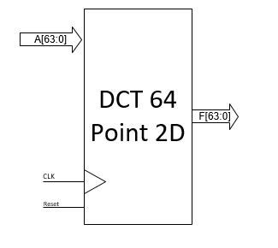
Yêu cầu
Input
A0 - A63
Clk
reset
Output
F0 – F63

Slide 4
Công thức toán học

Slide 5
Các giá trị pi cần tính
0 | 0 | 0 | 0
pi/16 | 3pi/16 | 5pi/16 | 7pi/16
pi/8 | 3pi/8 | 5pi/8 | 7pi/8
3pi/16 | 9pi/16 | 15pi/16 | 21pi/16
pi/4 | 3pi/4 | 5pi/4 | 7pi/4
5pi/16 | 15pi/16 | 25pi/16 | 35pi/16
3pi/8 | 9pi/8 | 15pi/8 | 21pi/8
7pi/16 | 21pi/16 | 35pi/16 | 49pi/16

Slide 6
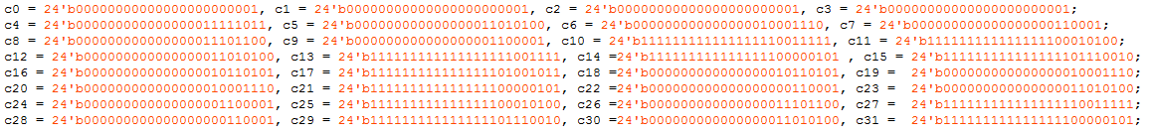
Xử lý dấu phẩy tĩnh
23 | 22….………..8 | 7…….0

Slide 7
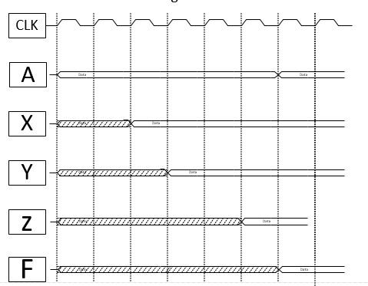
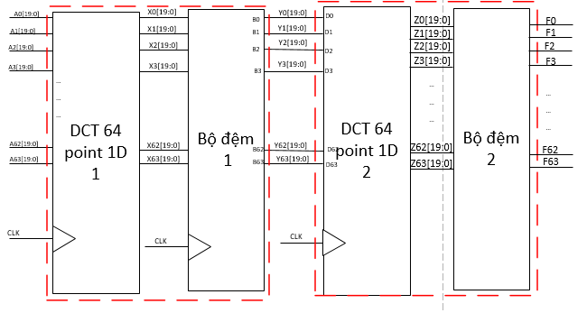
Thiết kế top-block
Timming top-block

Slide 8
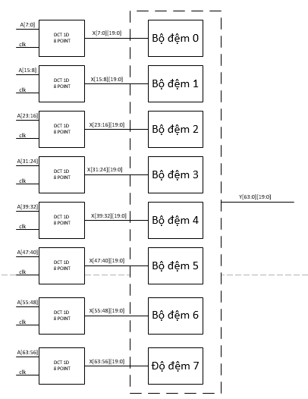
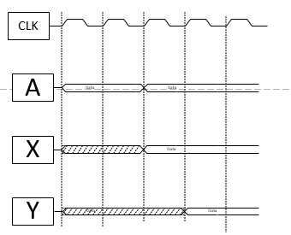
Thiết kế khối DCT 1D
timmingDCT 1D

Slide 9
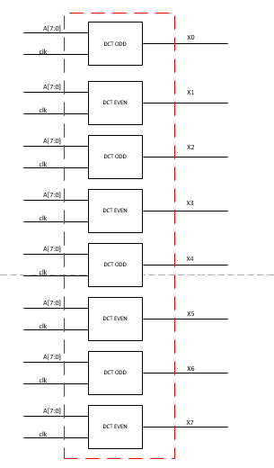
Thiết kế DCT 8 điểm

Slide 10
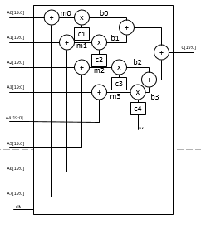
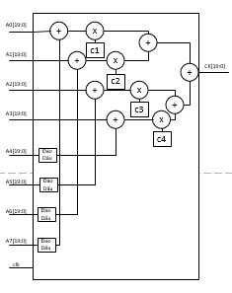
DCT_ODD
DCT_EVEN

Slide 11
Timing DCT 8 điểm

Slide 12
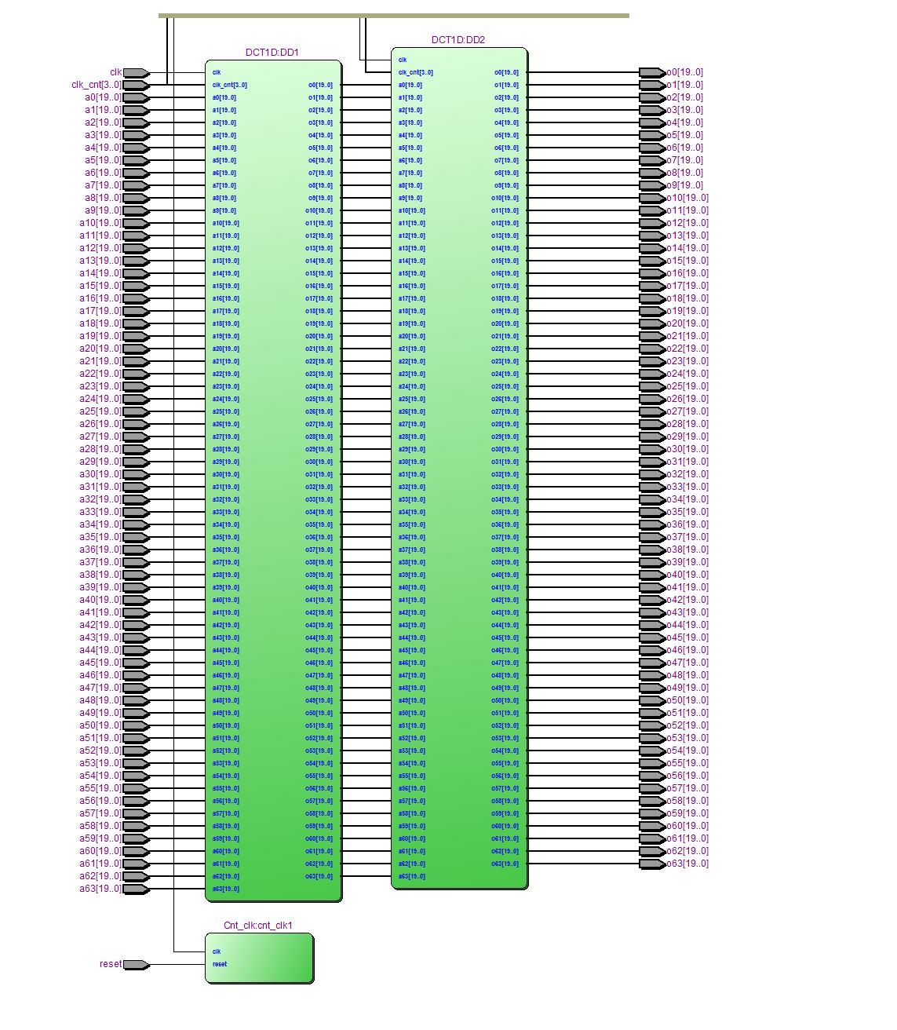
Thực thi khối tổng

Slide 13
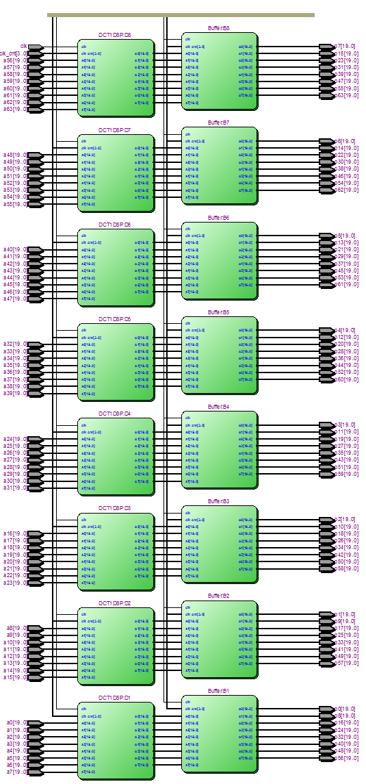
Thực thi khối DCT 1D

Slide 14
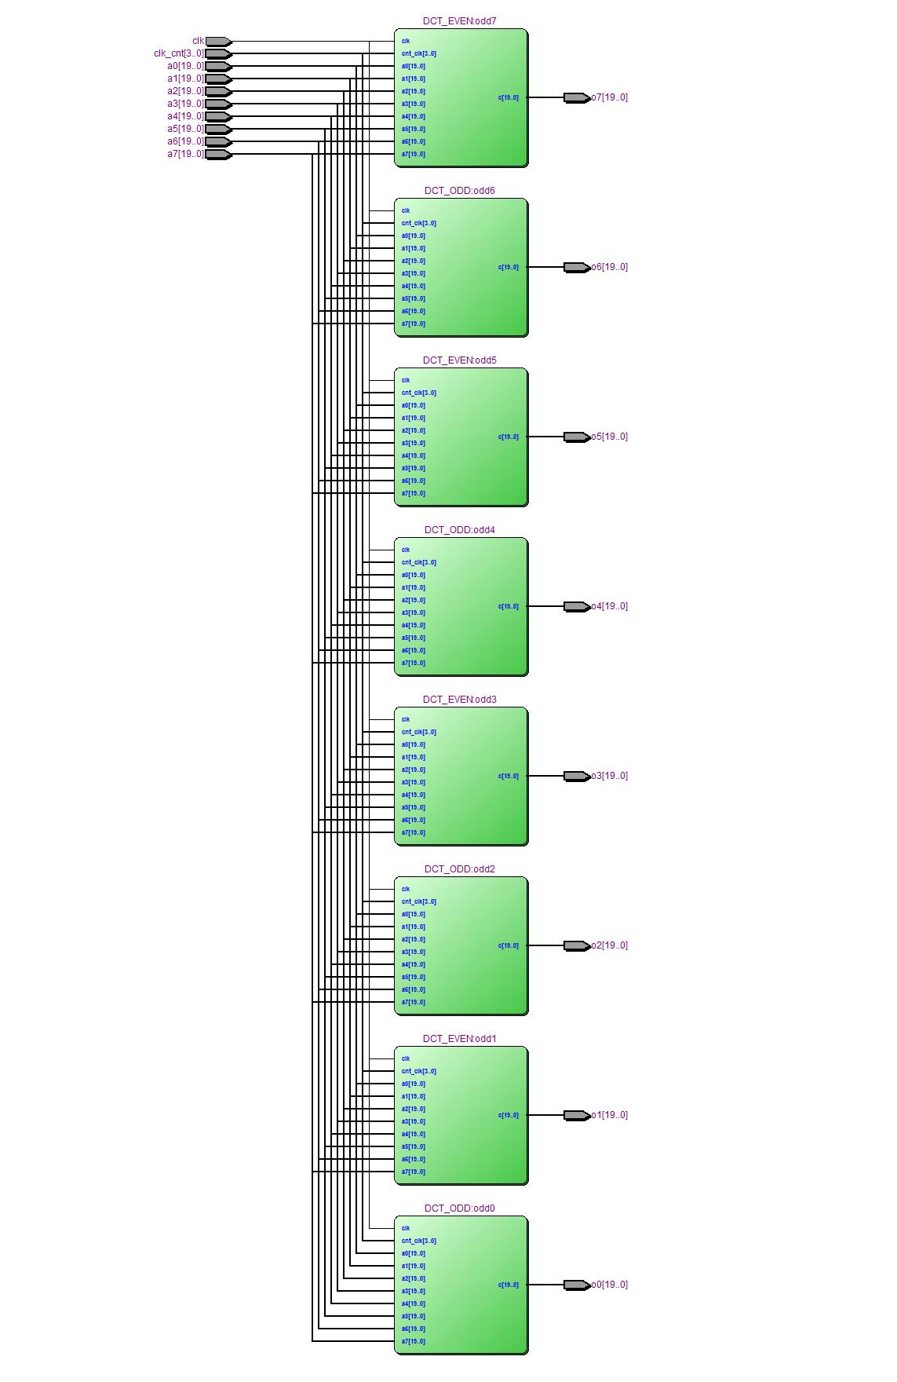
Thực thi khối DCT 1D 8 POINT

Slide 15
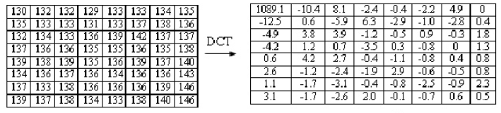
Kiểm thử - Giá trị mẫu
130 | 132 | 132 | 129 | 133 | 133 | 134 | 135
DCT
374.06 | -3.95 | 1.58 | -0.28 | -1.41 | -2.17 | 0.112 | 1.615

Slide 16
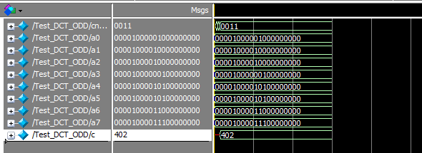
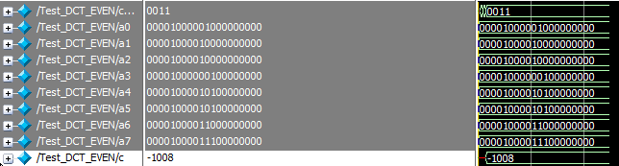
Kiểm thử - DCT_ODD
Kiểm thử - DCT_EVEN
Hiển thi kết quả của DCT 1 chiều 8 điểm ở vị trí thứ 2. Để tính kết quả thực hiện 402/2^8 = 1,57
Hiển thi kết quả của DCT 1 chiều 8 điểm ở vị trí thứ 1. Để tính kết quả thực hiện -1008/2^8 = -3,9375

Slide 17
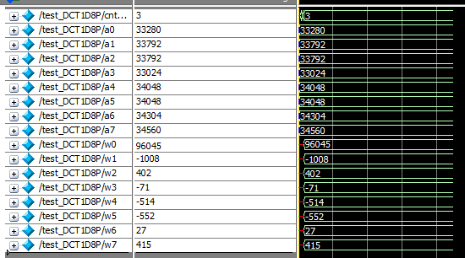
Kiểm thử - DCT1D8P
96045/2^8 | 375.176
-1008/2^8 | -3.9375
402/2^8 | 1.57
-71/2^8 | -2.277
-514/2^8 | -2.00
-552/2^8 | -2.16
27/2^8 | 0.105
415/2^8 | 1.621

Slide 18
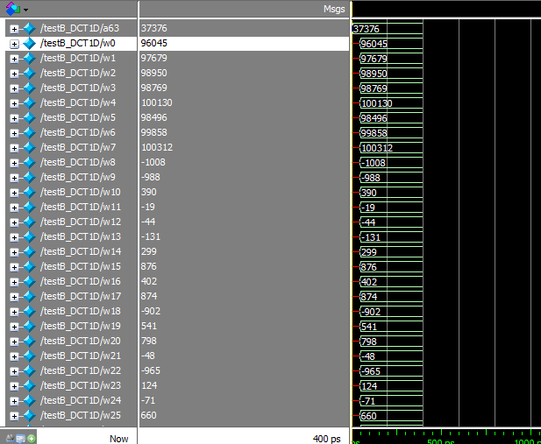
Kiểm thử - DCT1D

Slide 19
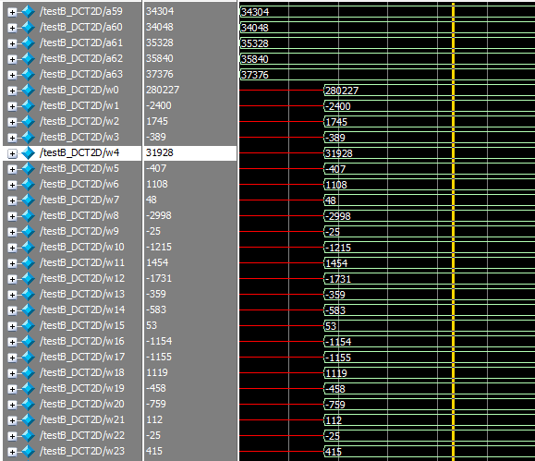
Kiểm thử - DCT2D

Slide 20
Thanks you!!!!

